Slide 1
Algoritmo de divisão e conquista – Merge Sort e QuickSort
Fábio Luiz Leite Júnior

Slide 2
Algoritmos de divisão e conquista
Técnica incremental normalmente é mais lenta que técnicas avançadas como divisão e conquista
Insertion, selection, bubble
Algoritmos lentos O(n²)

Slide 3
Algoritmos de divisão e conquista
Técnica recursiva
A técnica consiste em:
Quebrar o problema em vários subproblemas que são similares ao original, porém menores
Estes subproblemas são resolvidos recursivamente de forma similar ao original
Combinar os resultados dos subproblemas
Criar uma solução para o problema original

Slide 4
Recursividade
Princípio
Divisão do problema original em problemas mais simples e idênticos ao problema original
Requer a aplicação da mesma solução
Definição
Procedimento em que uma função (método) chama a si próprio durante a sua execução
Recursão direta
Propriedades básicas do algoritmo recursivo
Caso base
Condição mais simples para resolução do problema
Chamada recursiva
Diminuindo o problema

Slide 5
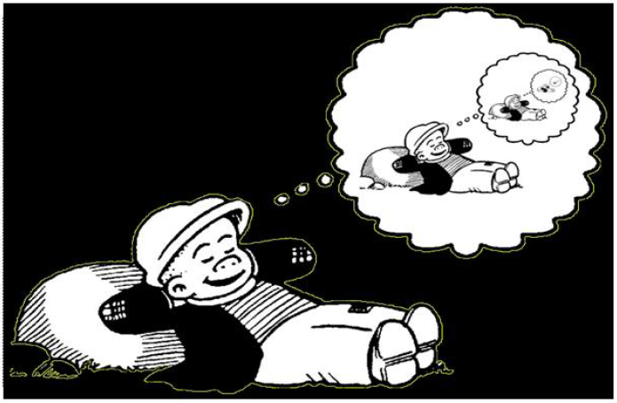
Recursividade

Slide 6
recursividade
Identificação do problema recursivo
A sua própria definição está em termos de si própria
Exemplo: Fibonacci, subir escadas, fatorial, etc..
Vamos praticar: faça um algoritmo recursivo para:
Um problema típico em ciência da computação consiste em converter um número da sua forma decimal para a forma binária. Por exemplo, o número 12 tem a sua representação binária igual a 1100. A forma mais simples de fazer isso é dividir o número sucessivamente por 2, onde o resto da i-ésima divisão vai ser o dígito i do número binário (da direita para a esquerda).
Por exemplo: 12 / 2 = 6, resto 0 (1º dígito da direita para esquerda), 6 / 2 = 3, resto 0
(2º dígito da direita para esquerda), 3 / 2 = 1 resto 1 (3º dígito da direita para
esquerda), 1 / 2 = 0 resto 1 (4º dígito da direita para esquerda). Resultado: 12 = 1100

Slide 7
Algoritmos de divisão e conquista
Técnica
Dividir
Pequenas instâncias similares
Conquistar
Subproblemas resolvidos recursivamente
Combinar
Soluções dos vários subproblemas para montar a solução para o problema original

Slide 8
Merge Sort
Divisão
Dividir o array a ser ordenado em dois subarrays de n/2 elementos
Conquista
Ordenar os dois subarrays recursivamente
Atenção: se os subarrays forem grandes, divide-se novamente
Combinação
Juntar os subarrays ordenados para gerar o array original ordenado

Slide 9
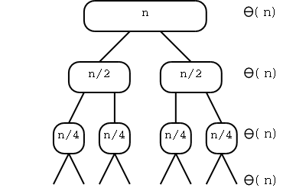
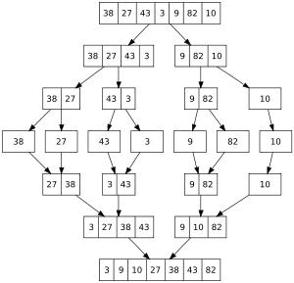
Merge Sort

Slide 10
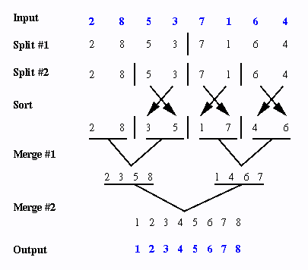
Merge Sort

Slide 11
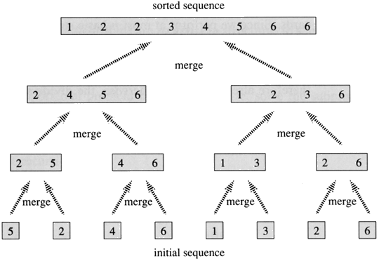
Merge Sort

Slide 12
Merge Sort
A principal operação do algoritmo é a combinação dos subarrays
Combinação (Merge(A,p,q,r))
Onde p ≤ q < r
Separar A em dois vetores
L[p...q]
R[q+1...r]
Comparar os dois vetores e ordenar os seus valores num único vetor

Slide 13
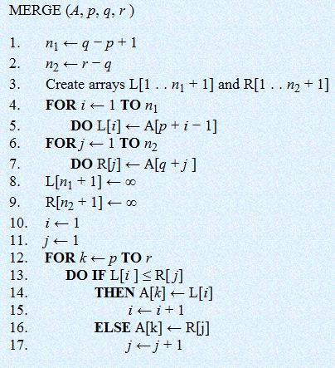
Merge Sort - Intercala
Marcação sentinela

Slide 14
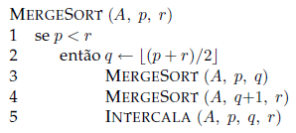
Merge Sort
Algoritmo Merge Sort

Slide 15
Merge Sort
Análise de algoritmos de divisão e conquista
T(n) é o tempo que o algoritmo leva para resolver o problema com a entrada n
N é o tamanho da entrada do problema
Dizemos n ≤ c quando o problema é tão pequeno que a solução é direta, logo Θ(1)
D(n) é tempo para a divisão do problema
C(n) é o tempo gasto para a combinação das soluções dos subproblemas
T(n) = Θ(1) se n ≤ c
T(n) = aT(n/b) + D(n) + C(n)

Slide 16
Merge Sort
Análise do Merge Sort
O algoritmo sempre divide o problema inicial em 2 partes n/2
O caso base é quando n = 1
Quando n ≥ 2, temos:
Divisão: apenas obter o valor de q com a média entre dois números em Θ(1)
Conquista: recursivamente resolver os dois problemas de tamanho n/2, logo 2T(n/2)
Combinação: realizada pelo o algoritmo de Merge, que é Θ(n)
Logo, temos:
T(n) = Θ(1) se n = 1
T(n) = 2T(n/2) + Θ(n) para n ≥ 2

Slide 17
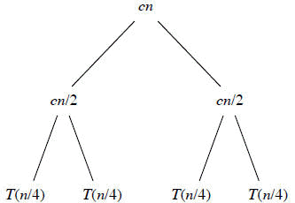
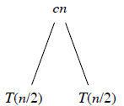
Merge Sort
Analisando a árvore de recursão

Slide 18
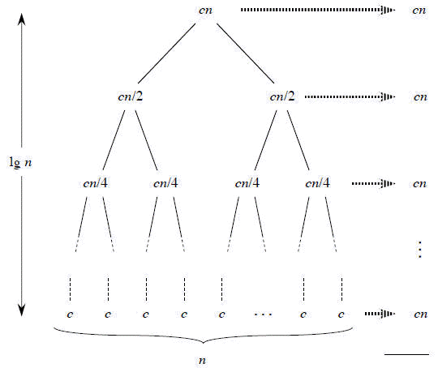
Merge Sort

Slide 19
Merge Sort
Análise da árvore de recursão
Cada nível possui um custo de cn
A cada nível inferior
O número de subproblemas duplica
O tempo para resolvê-los é dividido pela metade
O tamanho da árvore é de lg n e há lg n + 1 níveis
Logo, temos
Θ (n lg n)
Existe outras maneiras de avaliar o desempenho de algoritmos recursivos
Método indutivo
Teorema mestre

Slide 20
QuickSort

Slide 21
QuickSort
Algoritmo extremamente eficiente e fácil de implementar
Na maioria dos casos é considerado para ser implementado nas soluções
Vantagem
In-place
Não exige muita memória
Algoritmo baseado em divisão e conquista

Slide 22

QuickSort
Divisão e conquista
Divisão
Divide o array inicial em dois subarrays
A[p...q-1] – elementos ≤ pivô
A[q+1...r] – elementos > pivô
Conquista
Ordenar os dois subarrays recursivamente chamando o quicksort
Combinação
Devido aos subarrays já estarem ordenados, este passo é simples combinação entre os subarrays

Slide 23
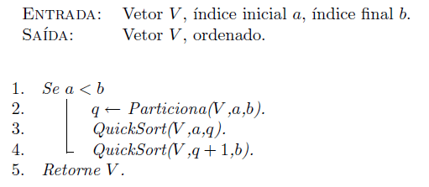
QuickSort

Slide 24
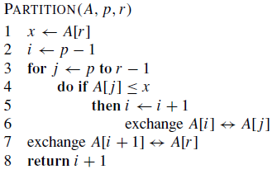
QuickSort

Slide 25
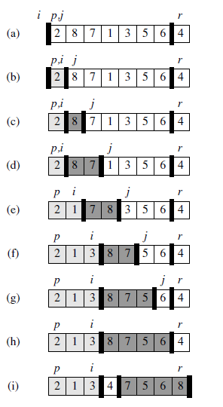

Slide 26


Performance do QuickSort
Análise
Worst-case partitioning (Pior caso)
Θ(n²)
Melhor caso e caso médio
Θ(n lg n)
Complexidade de espaço
O(log n)

Slide 27
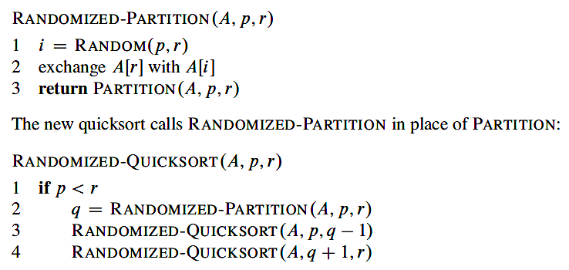
Desempenho do QuickSort
Depende estritamente do balanceamento dos números apresentados
Bons pivôs

Slide 28
Opções comparativas para o Projeto
Método da mediana de 3
Método de Hoare
Particionamento de Lomuto

